Slide 1
openGL Project
제안서
야구 시구
시뮬레이션
팀장 : 장민기(weedstar11@nate.com)
조원 : 장민기, 차민재, 최비오
과목명 : Computer Graphics
담당 교수 : 이 병국 교수님

Slide 2
CONTENS
개발 동기 및 개발 목적
개념도
개발 환경
팀 구성 및 역할 분담
이벤트
Q & A

Slide 3
개발 동기 및 개발 목적
개발 동기
    - 수업과정 중의 팀 프로젝트 과제
    - 야구를 좋아해서 수업 중 배운 내용을 가지고
    야구 시구에 접목시켜 주제를 정함
개발 목적
    - openGL의 기능을 숙지
    - 팀원 개개인의 코딩실력 향상
    - openGL 프로그래밍의 이해

Slide 4
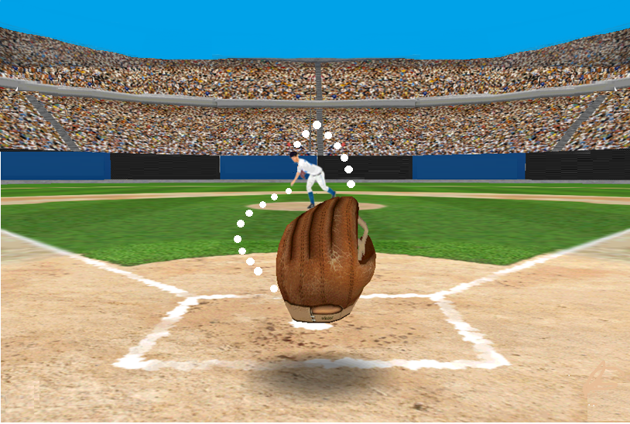
개념도

Slide 5
개발 환경
개발 환경
    - Windows XP, Windows 7
    - Visual Studio 2008
    - openGL (GLUT) Library

Slide 6
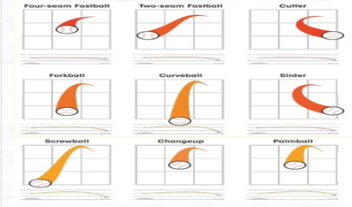
팀 구성 및 역할 분담
팀 구성 및 역할 분담
학번 | 이름 | 역할
20071706 | 장 민기 | 구종 1번, 경기장,사람
20071738 | 차 민재 | 구종 2번, 경기장,사람
20071747 | 최 비오 | 구종 3번, 글러브,사람
키보드 이벤트
Q,W,D
A, S, D
Z, X, C

Slide 7
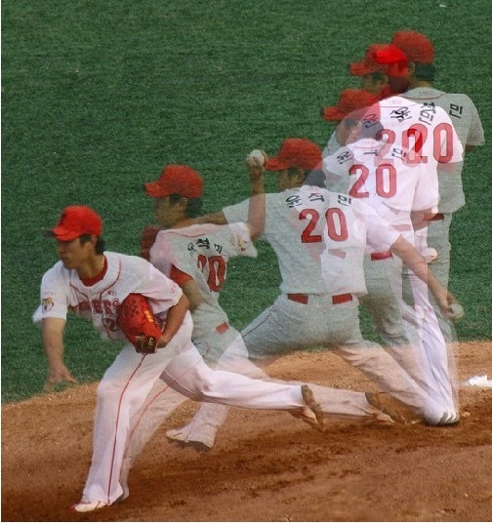
이벤트
마우스 이벤트
카메라 앵글의 자유로운 움직임 가능.
카메라의 확대 및 축소 가능

Slide 8
Q & A

